Slide 1
ВИГОТОВЛЕННЯ ФЛОРИСТИЧНОЇ
КОМПОЗИЦІЇ
ІЗ СУХОЦВІТІВ
Майстер-клас

Slide 2
Таємничий та чудовий світ квітів, рідні простори ланів, степу, блакитні річки - все це можна відтворити на папері за допомогою природного матеріалу, зібраного під час прогулянки в природу.

Slide 3
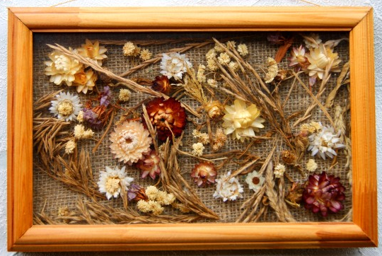
Картини з такого матеріалу ніби зупиняють мить, якою ви можете милуватися роками.

Slide 4
Флористичні роботи, виконані з сухих рослин і квітів, більш живі та близькі
до природи, ніж синтетичні картини
із скла або пластика.
У рослинних картинах немає тих шкідливих речовин, які негативно впливають на наше самопочуття.

Slide 5
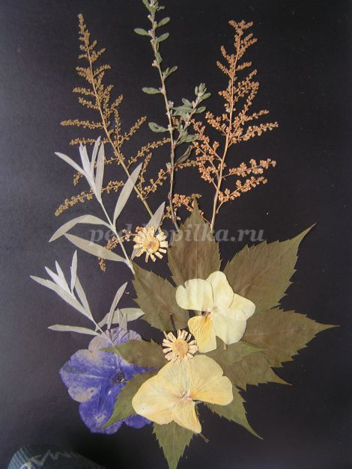
При створенні колажів та панно застосовують різні природні матеріали. Як правило, це сухоцвіти, висушені гербарним та природнім способами трави і квіти.

Slide 6
Сьогодні ми виготовимо флористичну картину
«Троянди»

Slide 7
Необхідні матеріали:
-картон чорний;
-рамка;
-сухоцвіти (троянди, листя,злаки та ін.);
-клей ПВА;
-клейовий пістолет;
-ножиці та пінцет ;
-пензлики;
-фарба акрилова;

Slide 8
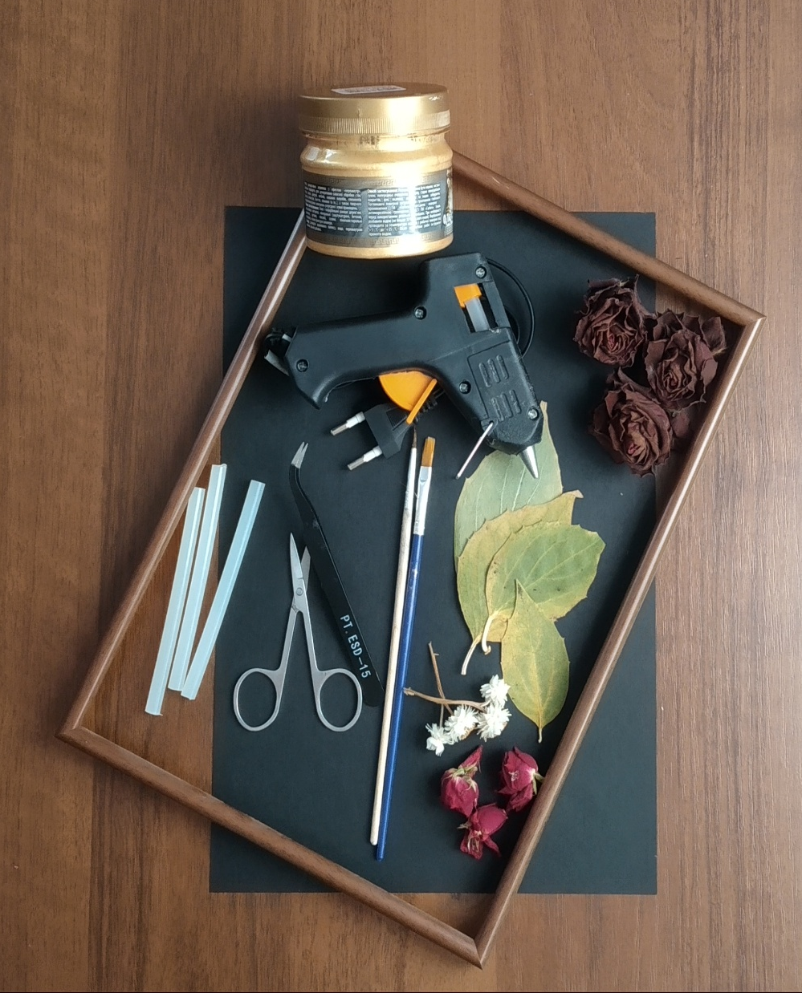

Slide 9
Дотримуємося правил техніки безпеки
під час роботи
з клейовим термопістолетом!

Slide 10
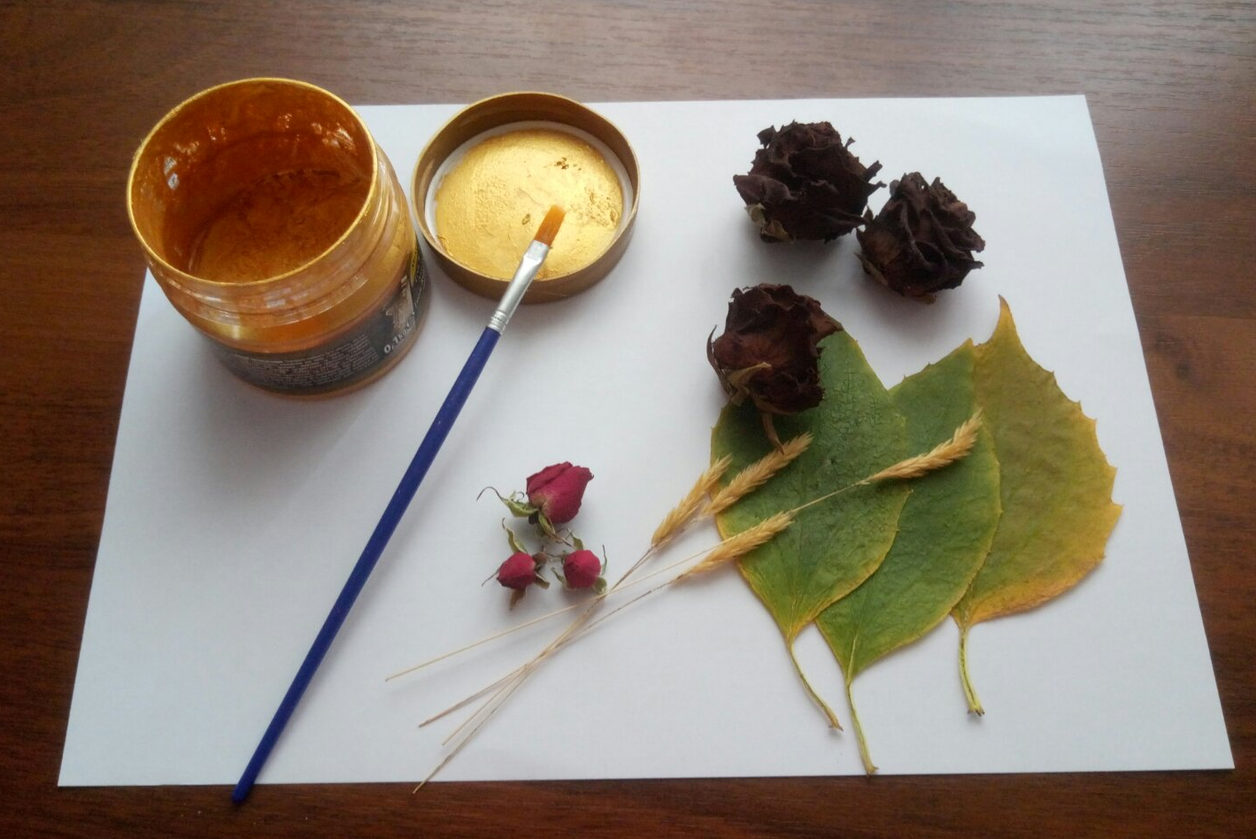
1. Акриловою фарбою тонуємо сухоцвіти.
Надаємо їм золотистого відтінку

Slide 11
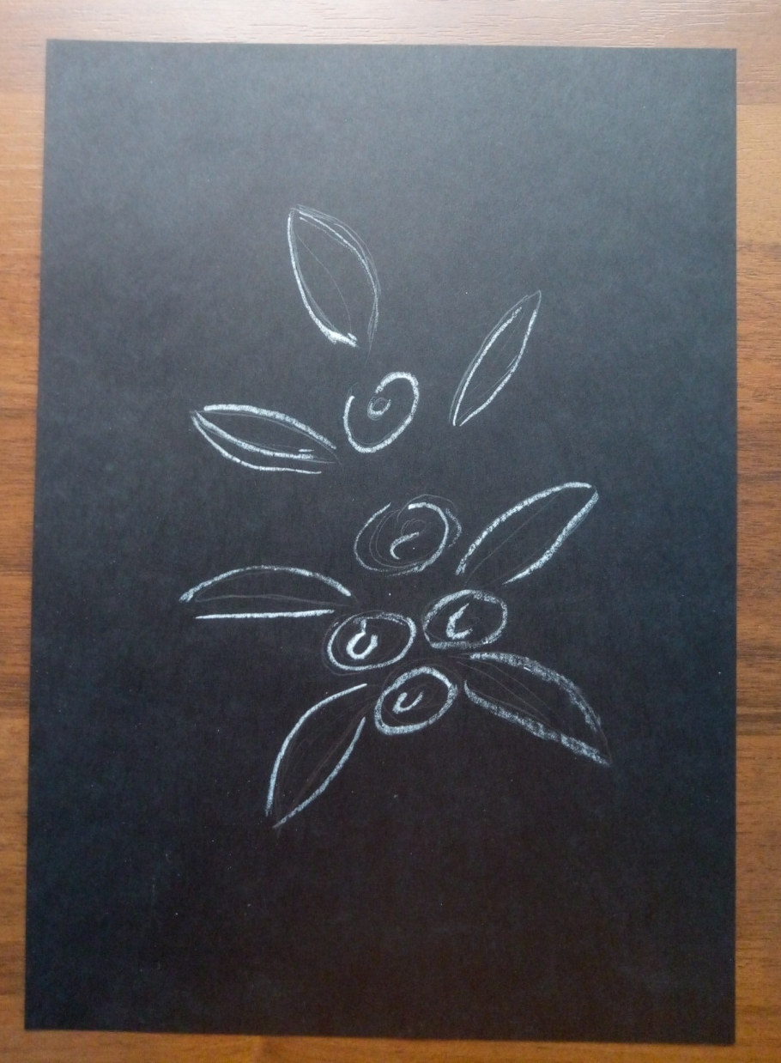
2.На аркуші картону робимо ескіз майбутньої картини.
Якщо ви оберете кольоровий темний картон, то малюнок можна робити
білим олівцем, щоб
лінії були більш
помітними.

Slide 12
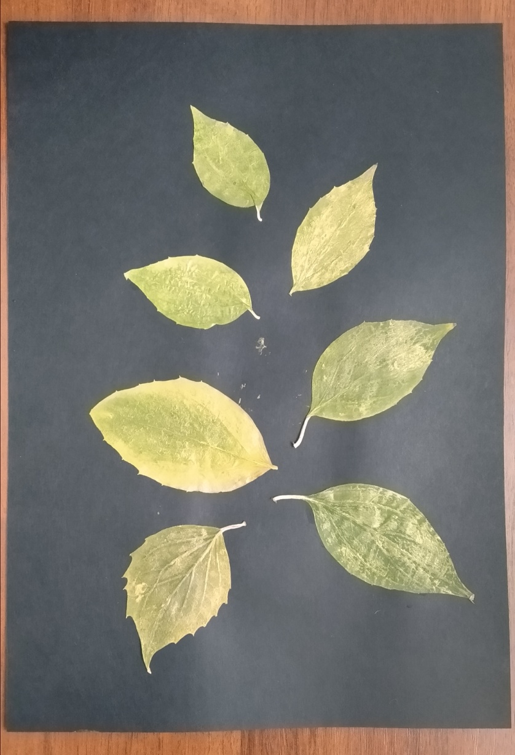
3. З листя формуємо композицію.
Клеєм ПВА приклеюємо листочки
на картонну основу.

Slide 13
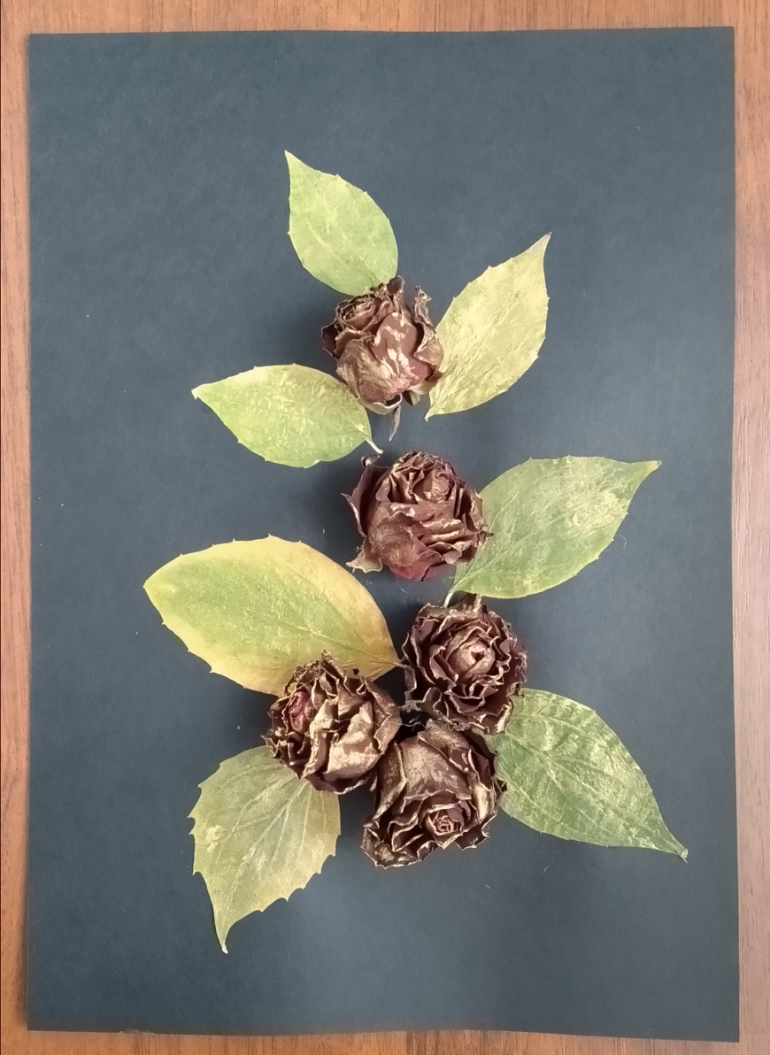
4.На листя розкладаємо
великі троянди.
Приклеюємо сухоцвіти на селіконовий клей
за допомогою клейового пістолету.

Slide 14
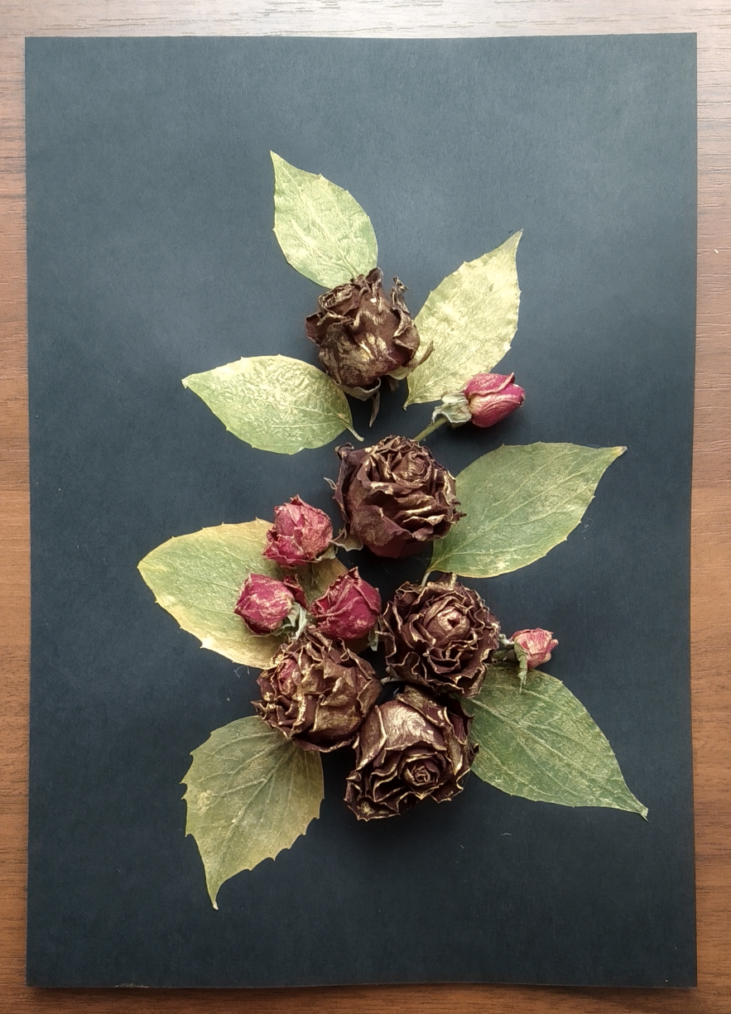
5. Доповнюємо композицію дрібнішими
трояндами.

Slide 15
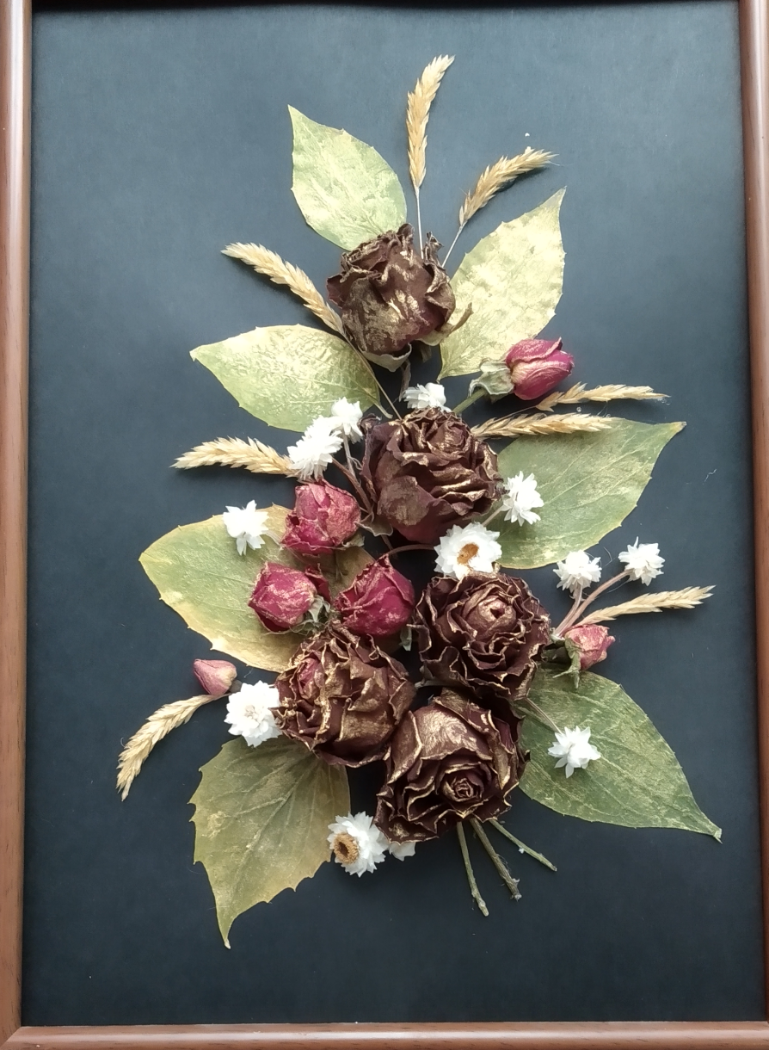
6. Колосками дикорислих злаків та білими квітами аммобіуму доповнюємо композицію.

Slide 16
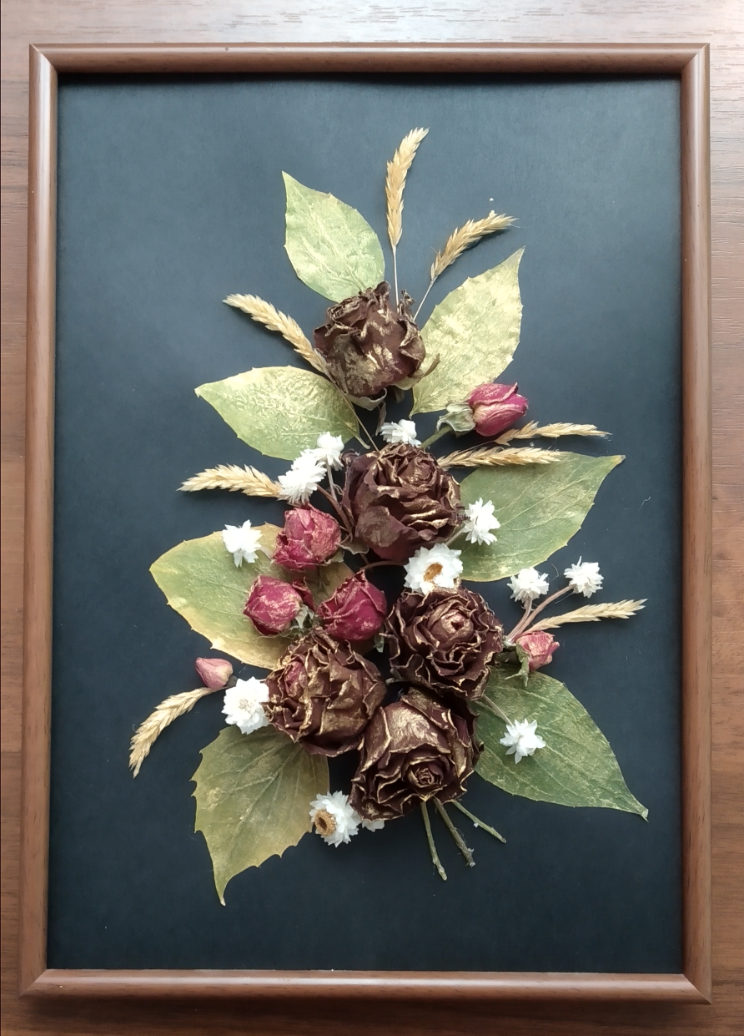
7. Готову композицію оформляємо
в рамку.

Slide 17
Творчих успіхів
та натхнення!

